Slide 1


Maturitní okruhy Programování
8.
Pole
Vytvořil Jan Till, Střední průmyslová škola, Mladá Boleslav, Havlíčkova 456

Slide 2
Organizace ústní maturitní zkoušky
🎰
Losování čísla
25 témat
🤔
Příprava
15 minut
😼
Ústní zkouška
15 minut
Vytvořil Jan Till, Střední průmyslová škola, Mladá Boleslav, Havlíčkova 456

Slide 3
Hodnocení ústní maturitní zkoušky
🎰
Losování čísla
25 témat
7️⃣
Jedno téma
Praktická (max 5b)
a teoretická (max 5b)
část
✅
Bodová tabulka
8,5 a více – 1
6,5 a více – 2
5,0 a více – 3
3,5 a více – 4
Méně než 3,5 – 5
Vytvořil Jan Till, Střední průmyslová škola, Mladá Boleslav, Havlíčkova 456

Slide 4
Otázky k tomuto tématu
Praktická část – max 5 bodů
Teoretická část – max 5 bodů
Definice pole (max 0,5b)
Jednorozměrné a dvourozměrné pole (max 1b)
Index (max 1b)
Zjištění délky pole (max 0,5b)
Procházení pole (max 1b)
Třída Arrays (max 1b)
Vytvořil Jan Till, Střední průmyslová škola, Mladá Boleslav, Havlíčkova 456

Slide 5
Definice pole, jednorozmeřné a dvourozměrné pole
Pole uchovává vícero hodnot stejného datového typu
Dělí se na jednorozměrné a vícerozměrné (dvourozměrné…)
Zápis jednorozměrného pole:
datovyTyp[] nazev = {hodnota1, hodnota2};
int[] numbers = {1, 2, 3, 4, 5};
datovyTyp[] nazev = new datovyTyp[delka]; //bez hodnot
Vytvořil Jan Till, Střední průmyslová škola, Mladá Boleslav, Havlíčkova 456

Slide 6
Definice pole, jednorozmeřné a dvourozměrné pole
Zápis vícerozměrného pole:
datovyTyp[][] nazev = {
{
hodnota1,
hodnota2,
},
{
hodnota3,
hodnota4,
}
};
int[][] nums = { { 100, 230, }, { 400, 500, } }; System.out.println(nums[1][0]); //400
Vytvořil Jan Till, Střední průmyslová škola, Mladá Boleslav, Havlíčkova 456

Slide 7
index
Každá hodnota v poli má svůj index. Index je přiřazené číslo hodnotě, díky kterému můžeme s danou hodnotou pracovat. V Javě se index počítá od 0.
//index číslo 0 1 2 3 4
int[] numbers = {1, 2, 3, 4, 5}; System.out.println(numbers[1]); //Vypis hodnotu s indexem 1. Vypíše se 2
//index číslo 0 1 2
String[] names = {"Jan", "Jana", "Jenda"}; System.out.println(names[1]); //Vypis hodnotu s indexem 1. Vypíše se Jana
Vytvořil Jan Till, Střední průmyslová škola, Mladá Boleslav, Havlíčkova 456

Slide 8
index
//index číslo 0 1 2
String[] names = {"Jan", "Jana", "Jenda"}; System.out.println(names[1]); //Vypis hodnotu s indexem 1. Vypíše se Jana
names[1] = "Honzik"; //Prenastavi "Jana " na "Honzik" System.out.println(names[1]); //Vypis hodnotu s indexem 1. Vypíše se Honzik
Vytvořil Jan Till, Střední průmyslová škola, Mladá Boleslav, Havlíčkova 456

Slide 9
Zjištění délky pole
nazevPole.length
Vytvořil Jan Till, Střední průmyslová škola, Mladá Boleslav, Havlíčkova 456

Slide 10
Procházení pole – for
String[] names = {"Jan", "Jana", "Jenda"};
for (int i = 0; i < names.length; i++) { System.out.println(names[i]); }
Vytvořil Jan Till, Střední průmyslová škola, Mladá Boleslav, Havlíčkova 456

Slide 11
Procházení pole – foreach
String[] names = {"Jan", "Jana", "Jenda"};
Zápis foreach:
for (promenna : pole) {
//kod
}
//Projede kazde jmeno v poli names a vypise ho do konzole
//foreach – pro kazdou hodnotu
for (String name : names) { System.out.println(name); }
Vytvořil Jan Till, Střední průmyslová škola, Mladá Boleslav, Havlíčkova 456

Slide 12
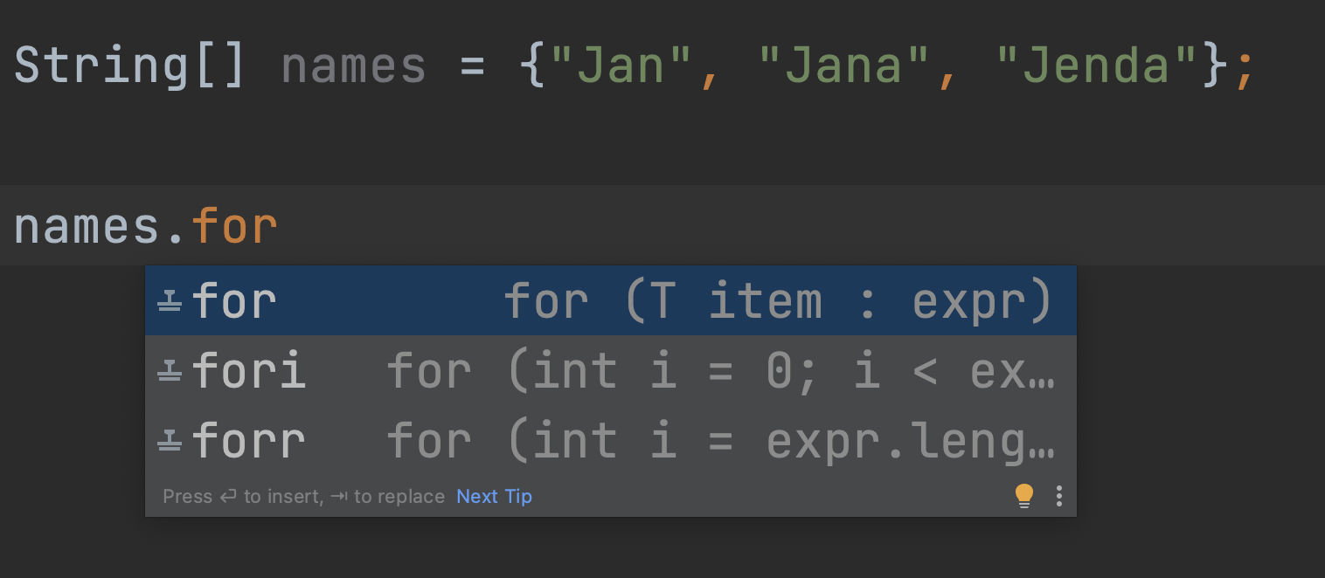
Procházení pole
Pro rychlou generaci cyklů lze využít chytrých zkratek v IDEčku
Syntax: nazevPole.for || nazevPole.fori || nazevPole.forr
Vytvořil Jan Till, Střední průmyslová škola, Mladá Boleslav, Havlíčkova 456

Slide 13
Třída Arrays
Třída Arrays obsahuje různé metody pro manipulaci s polem (např. sortování nebo hledání)
int[] nums = {420, 69, 25, 10, 2000}; Arrays.sort(nums); System.out.println(Arrays.toString(nums));
Vytvořil Jan Till, Střední průmyslová škola, Mladá Boleslav, Havlíčkova 456

